Slide 1
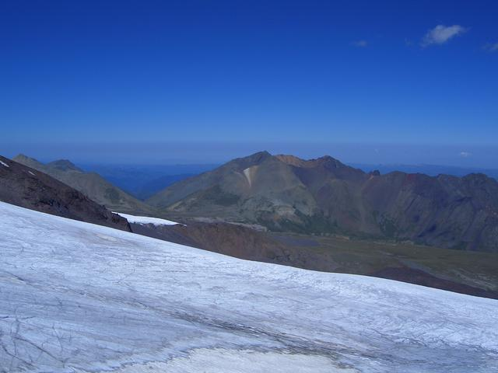
Кавказские горы
Зона рекреации и туризма

Slide 2
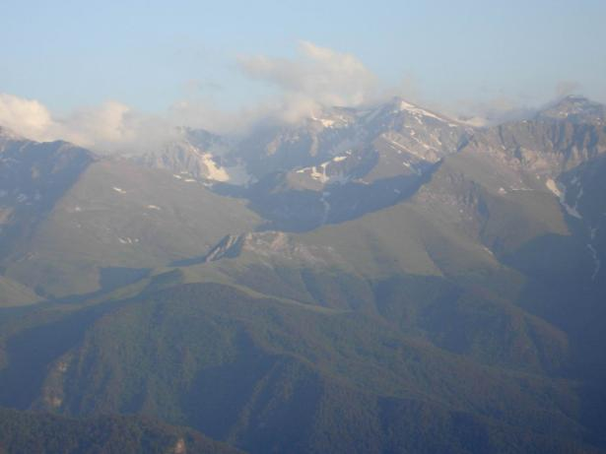
Горные цепи Кавказа
Зовут Кавказские горы «Граукасис», что значит
«белые снега».

Slide 3
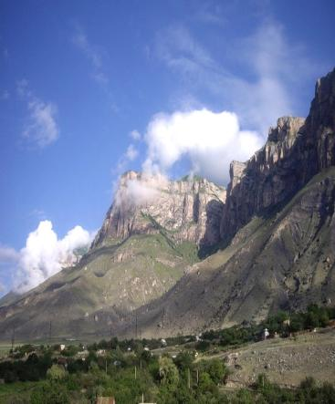
В предгорьях Кавказа
Полдня перелета и дороги, и после душной Москвы вдруг оказываешься высоко в горах, под высокими кавказскими соснами, а за окном - горы.

Slide 4
Жемчужина Большого Кавказа-
Эльбрус
Приэльбрусье один из трёх крупнейших горнолыжных, альпинистских и туристических районов России. Регион предлагает уникальные возможности для любителей активного отдыха. В глубине Баксанской долины расположен национальный парк Приэльбрусье - сердце Кавказа, часть Большого Кавказа от западных подходов к Эльбрусу до бассейна реки Чегем на востоке. Его южная граница проходит по Главному Кавказскому хребту. На севере расположена жемчужина Большого Кавказа: Эльбрус - потухший вулкан, обрамленный драгоценной оправой Кавказских гор.

Slide 5
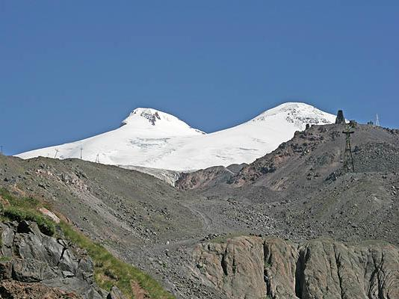
Вид на Эльбрус
Именно в Кабардино-Балкарии и находится удивительный по красоте горный край - Приэльбрусье, который располагается от западных склонов Эльбруса до бассейна реки Чегет на Востоке. Южная его граница проходит по Главному Кавказскому хребту. Именно этот чудесный уголок постоянно привлекает людей, способных оценить великолепие альпинизма и горнолыжного спорта

Slide 6
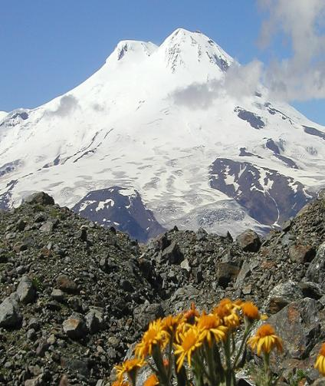
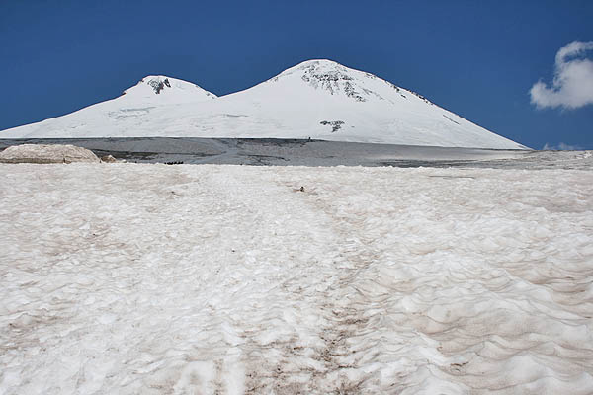
Вот он красавец Эльбрус в снежной шапке

Slide 7
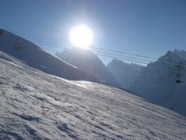
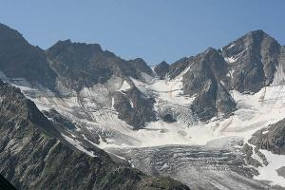
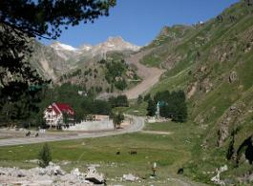
Уголок для ценителей альпинизма и горнолыжного спорта
Этот чудесный уголок постоянно привлекает людей, способных оценить великолепие альпинизма и горнолыжного спорта.
Западная вершина имеет высоту 5 642 м, восточная - 5621 м. Эльбрус -это огромный вулканический массив, который очень сильно выделяется из общей структуры горной системы, определяя этим своеобразие рельефа, климата, ландшафтов региона. Поверхность горы Эльбрус покрыта ледниками, толщина льда достигает 400 метров. Площадь оледенения около 150 кв. км.

Slide 8
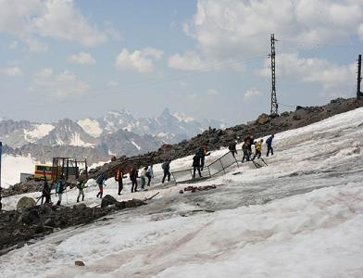
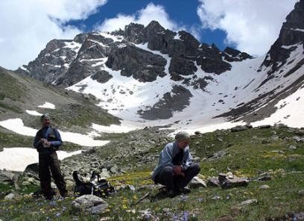
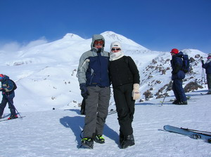
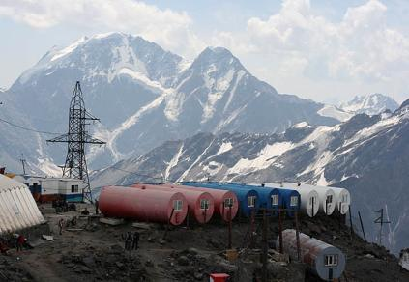
Лучше гор могут быть только горы….

Slide 9
Активный отдых в любое время года
Много интересного найдут здесь любители активного отдыха в любое время года:
Зимой и весной катание на лыжах, сноуборд, heli-ski, ski-tour, freeride. Зимнее ледолазание, а также для зимнее восхождение на Эльбрус.
Летом - это место для восхождений и походов. Величественные, покрытые шапками изо льда вершины, живописные ущелья, многочисленные водопады, мягкий горный климат, целебные нарзанные источники - делают это место уникальным памятником природы, поражающим воображение и создающим прекрасные условия для активного отдыха - туризма, альпинизма, горнолыжного спорта, конные прогулки, рыбная ловля, экскурсии, радиальные пешеходные выходы, многодневные пешие и велопоходы и многое другое

Slide 10
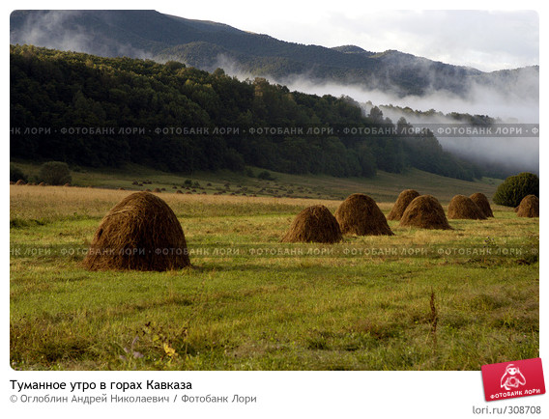
Вновь и вновь…
Все, кто побывал на Кавказе хоть однажды, стремятся вернуться в этот сказочный мир вновь и вновь …

